Slide 1


PHÒNG GIÁO DỤC VÀ ĐÀO TẠO QUẬN LONG BIÊN
TRƯỜNG TIỂU HỌC ĐOÀN KẾT
MÔN HỌC VẦN LỚP 1
p – ph
Bài 23:
GV giảng dạy: Đào Thanh Nhàn

Slide 2


Ôn bài cũ

Slide 3
bẻ ngô
cá ngừ
nghé ọ
nghi ngờ

Slide 4
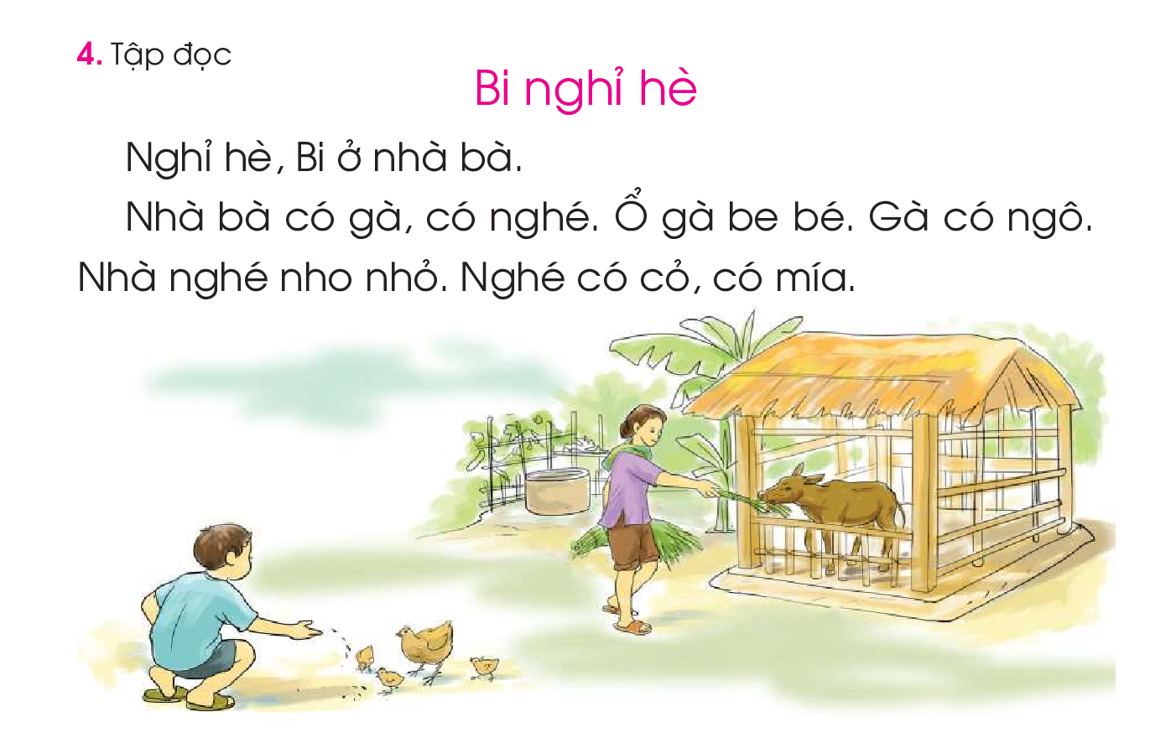

Slide 5
Bài mới

Slide 6
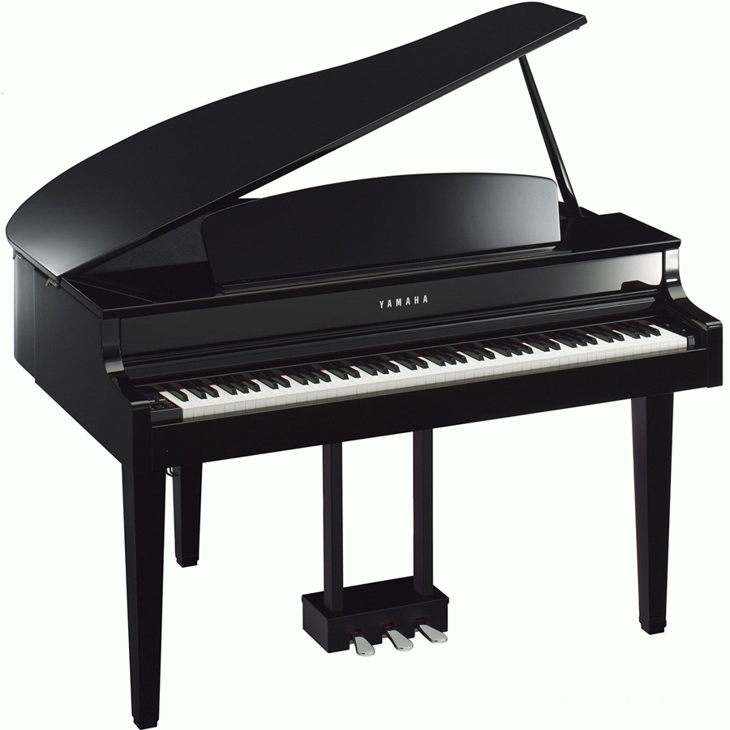
1. Làm quen
p
pi
pi a nô
pi a nô
pi a nô
p
P

Slide 7

1. Làm quen
ph
phố
phố cổ
phố cổ
phố cổ
ph
Ph

Slide 8
p
ph
pi a nô
phố cổ

Slide 9
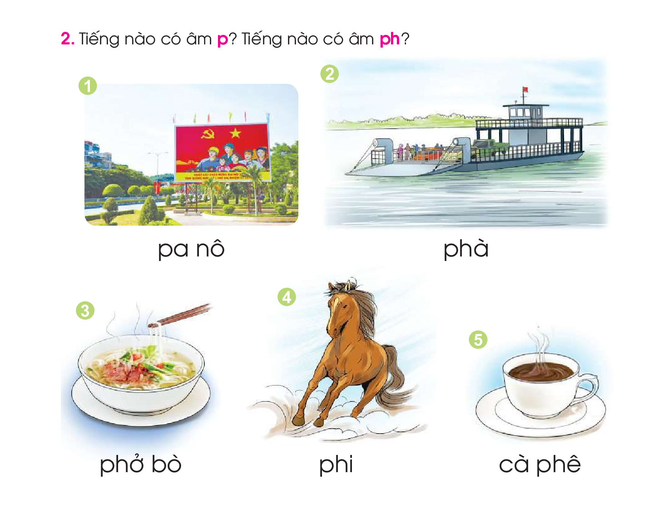

Slide 10
2. Gạch 1 gạch dưới tiếng có p.
Gạch 2 gạch dưới tiếng có ph.
1
2
3
pa nô
phà
phở bò
4
5
phi
cà phê
Notes:
Sau khi xuất hiện hiệu ứng chú thích tranh, giáo viên nhấn vào từng tiếng để học sinh đọc to tiếng có âm g và tiếng có âm h. Muốn đọc lại tiếng nào nhấn vào tiếng đó

Slide 11
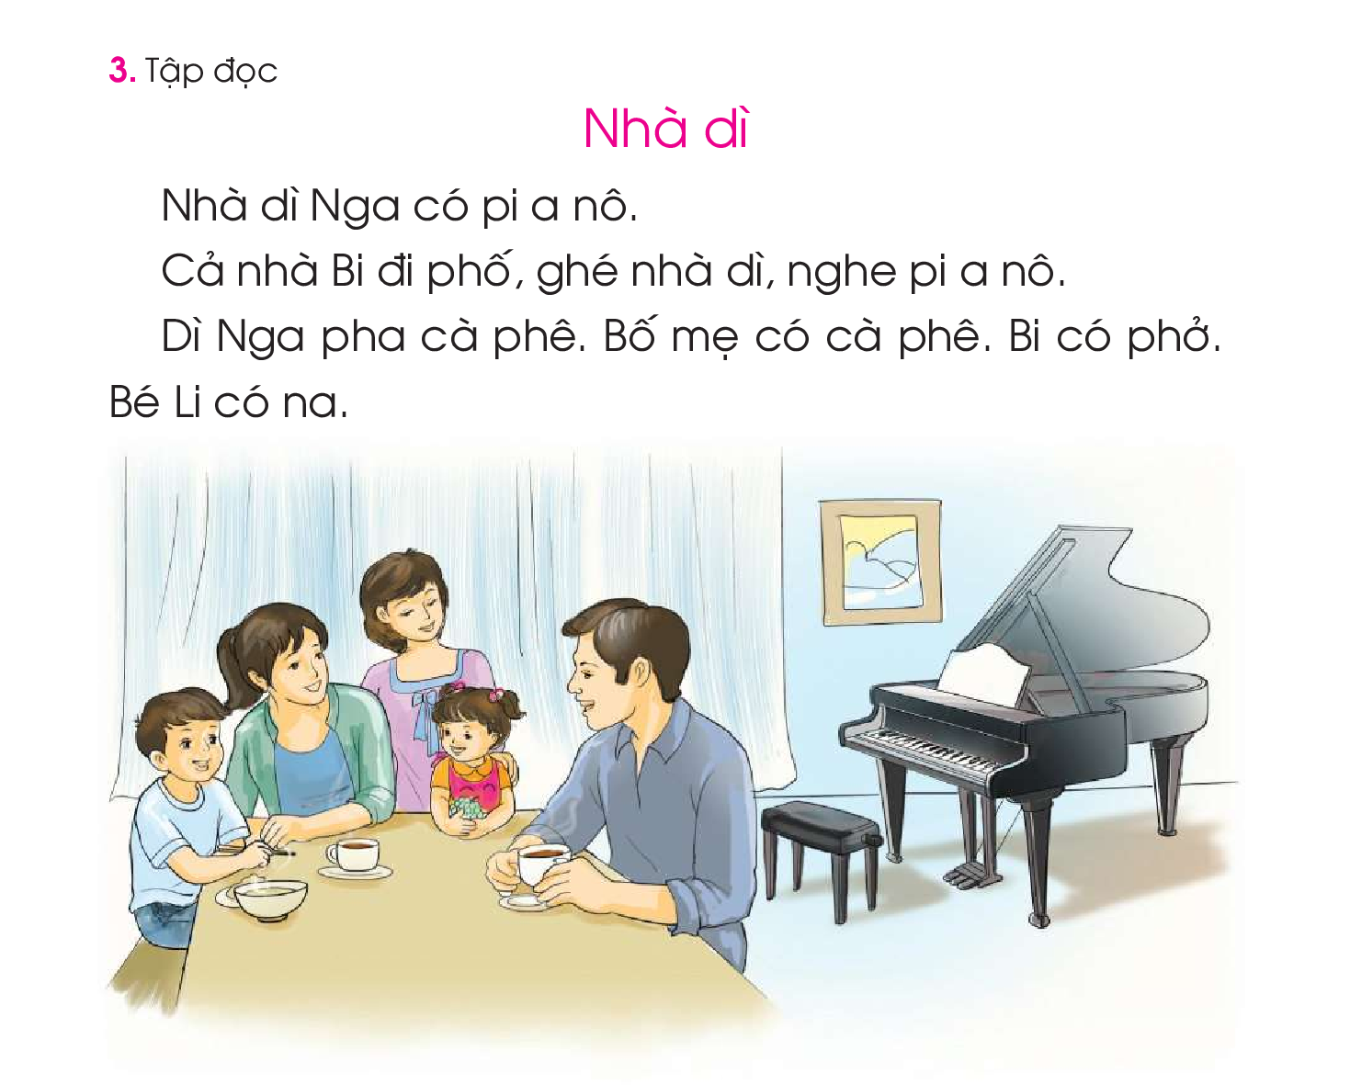

Slide 12
* Luyện đọc từ ngữ
dì Nga, pi a nô, đi phố
ghé nhà dì, pha cà phê, phở

Slide 13
Nghỉ giữa giờ

Slide 14
1
2
4
5
3
6

Slide 15
Nhà dì
Nhà dì Nga có pi a nô.

Slide 16
Cả nhà Bi đi phố, ghé nhà dì, nghe pi a nô.

Slide 17
Dì Nga pha cà phê.
Bố mẹ có cà phê.
Bi có phở.
Bé Li có na.

Slide 18
1
2
4
5
3
6

Slide 20
?
Nối đúng:
Nhà dì Nga,
đi phố, ghé nhà dì.
a
1
Cả nhà Bi
có pi a nô.
b
2
Notes:
Sau khi xuất hiện hiệu ứng chú thích tranh, giáo viên nhấn vào từng tiếng để học sinh đọc to tiếng có âm g và tiếng có âm h. Muốn đọc lại tiếng nào nhấn vào tiếng đó

Slide 21
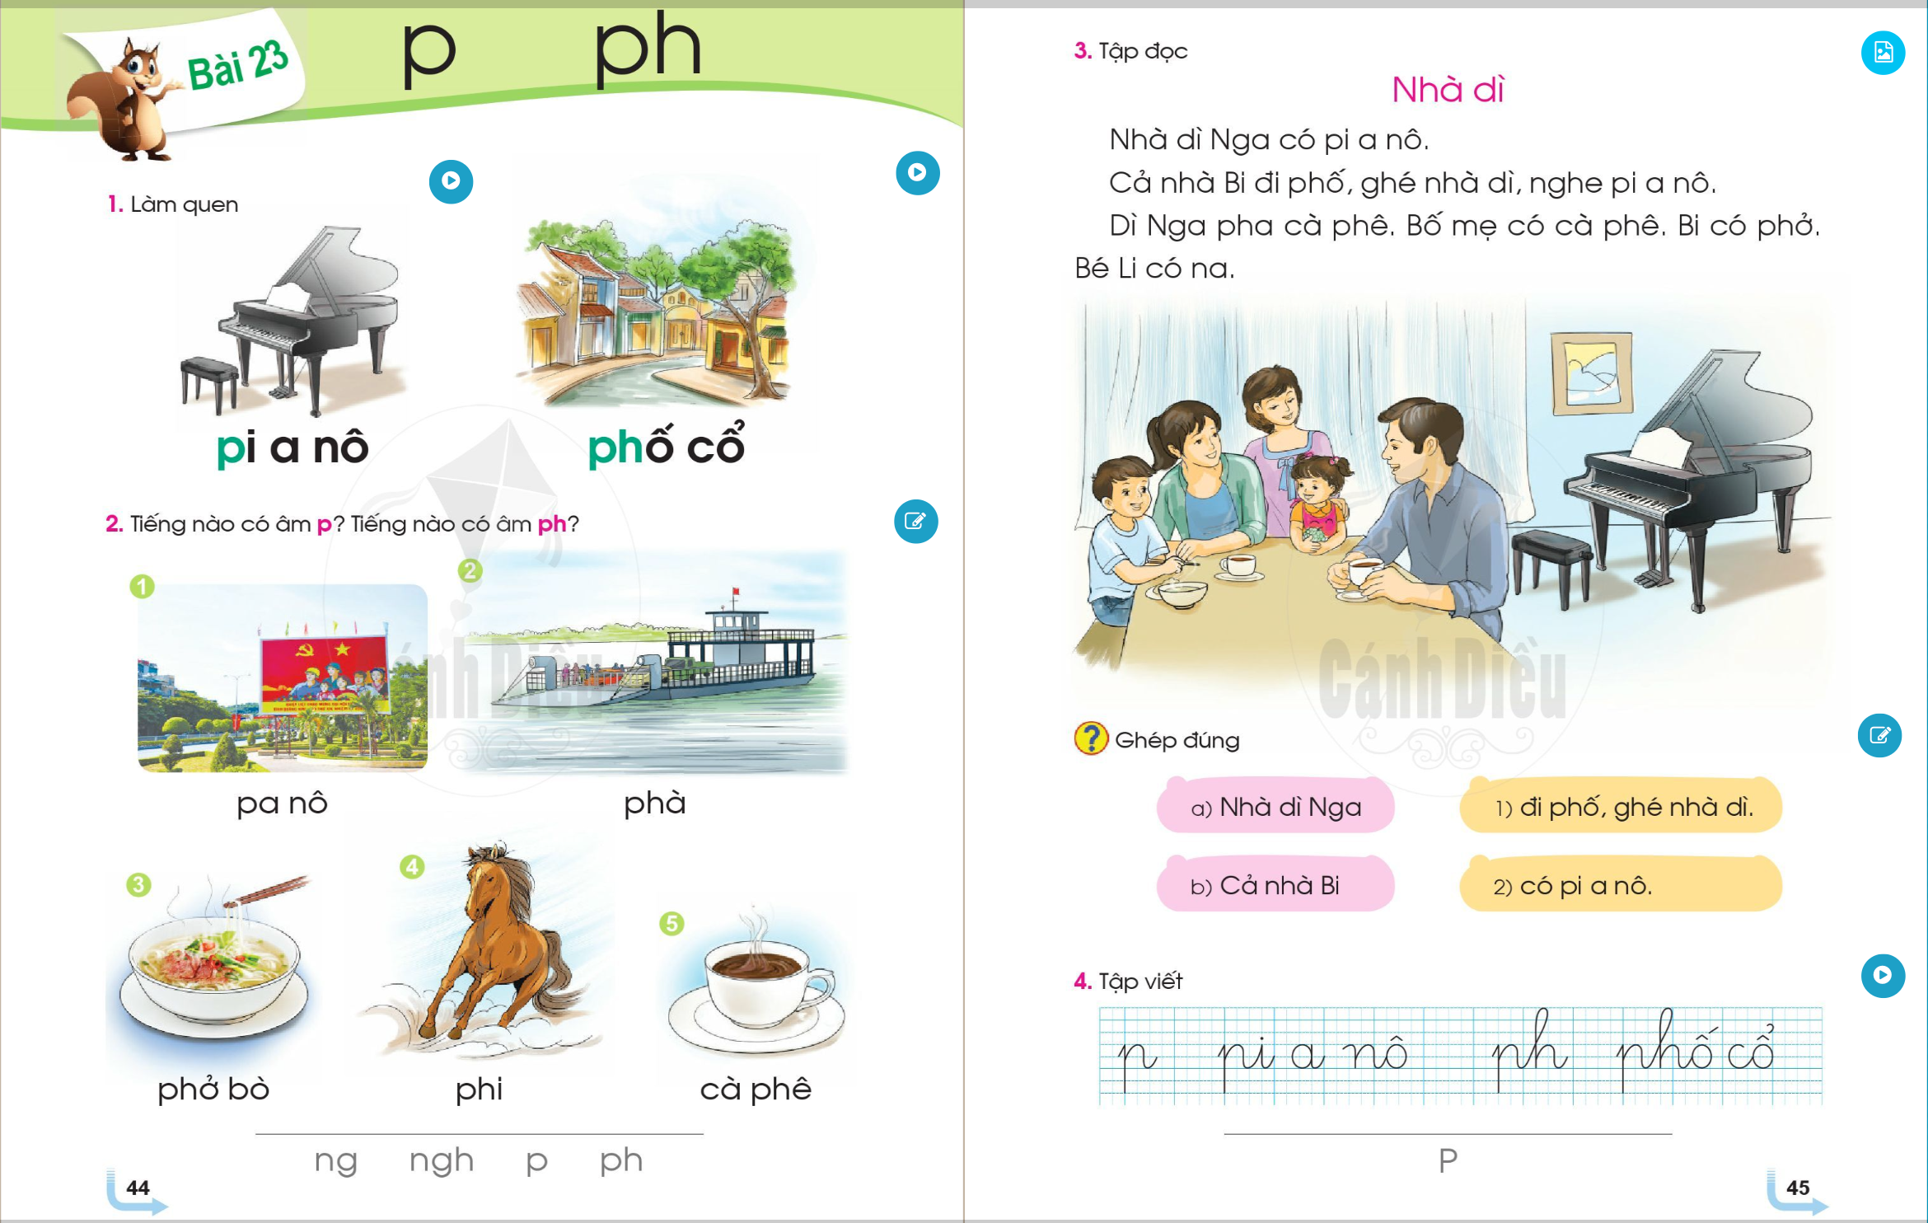

Slide 22
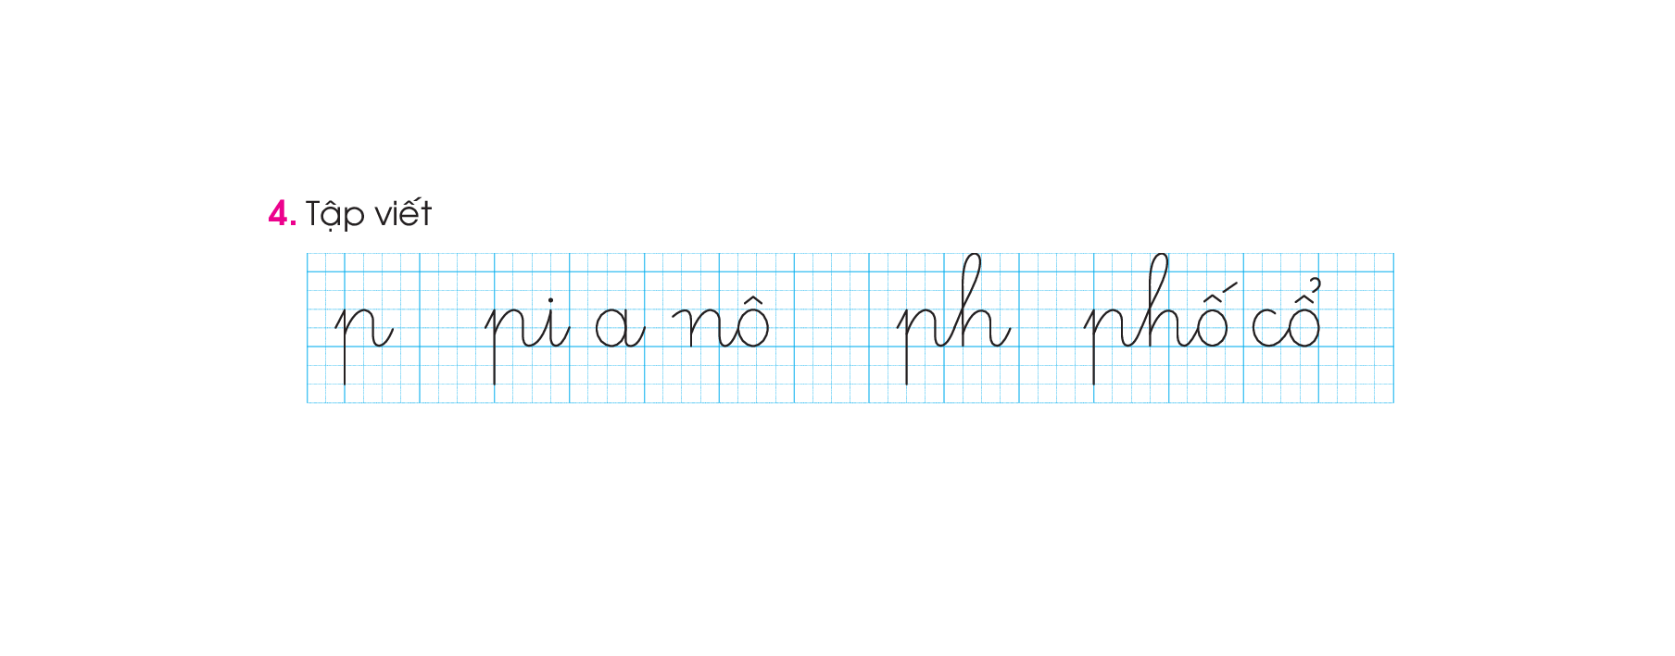
4. Tập viết
Giáo viên đọc cho học sinh viết bảng con

Slide 23
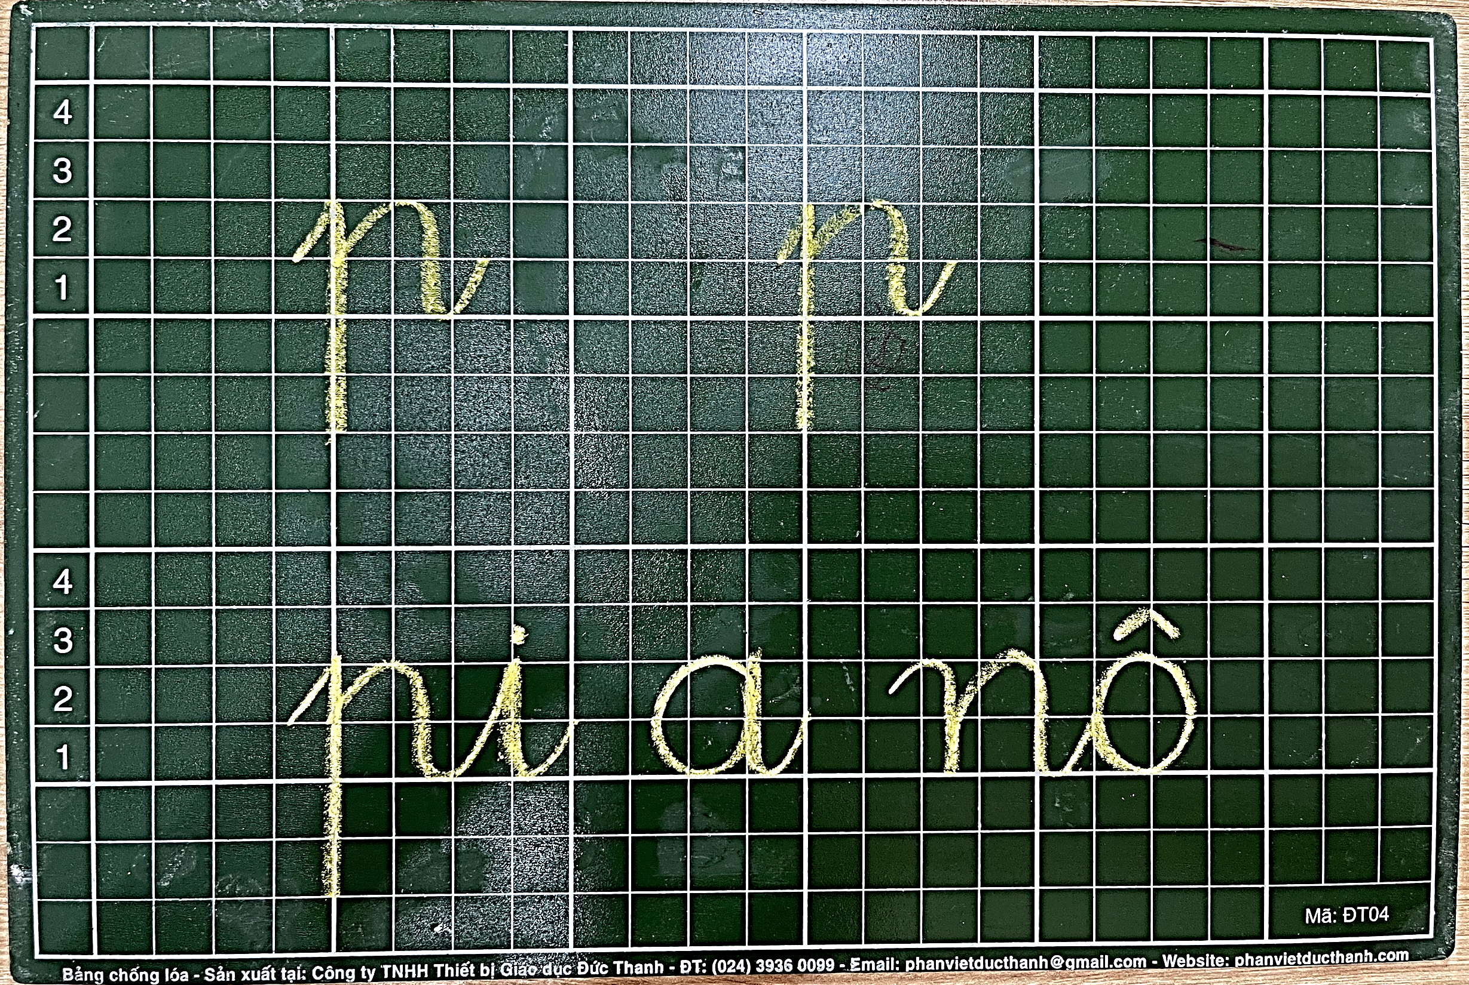

Slide 24
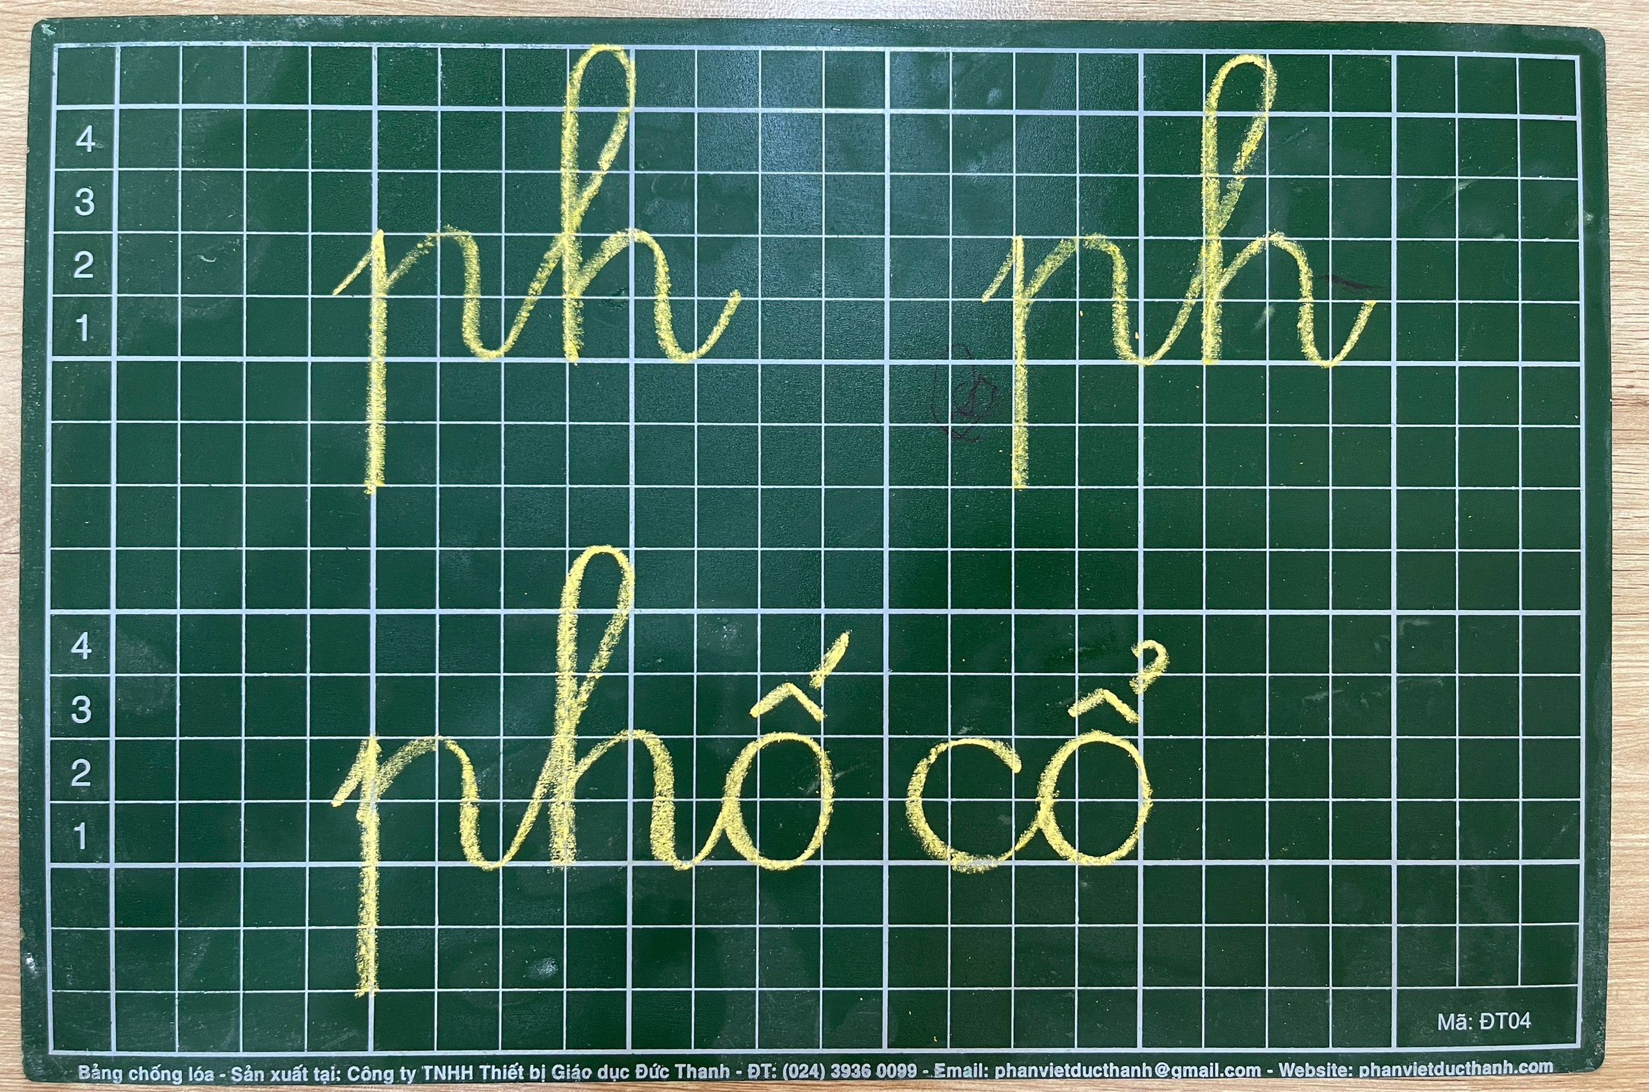

Slide 25
Nhiệm vụ học tập

Slide 26

Đọc bài 23: p - ph (5 lần). Tìm thêm tiếng có chứa âm p và âm ph.
Chuẩn bị bài 24: qu - r.

Slide 27


Hẹn gặp lại các con vào tiết học ngày mai

